Slide 1
Autour de l’addition

Slide 2
Une nouvelle manière de jouer
Océane a distribué. C’est à elle de jouer. Cette fois l’équipe gagnante est celle qui a la somme la plus élevée dans la couleur d’entame. En cas d’égalité, c’est l’équipe qui a mis la plus grosse carte qui l’emporte. Dans tous les cas, c’est le joueur de l’équipe gagnante ayant mis la plus grande carte qui rejouera en premier.
Illustrons ceci …

Slide 3
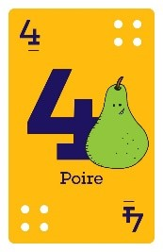
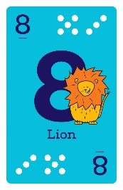
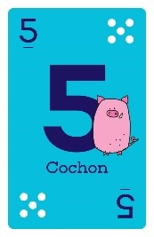
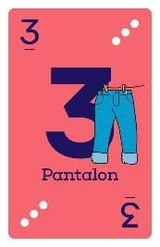
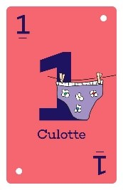
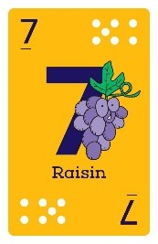
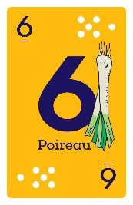
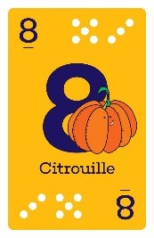
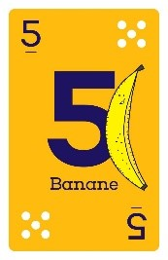
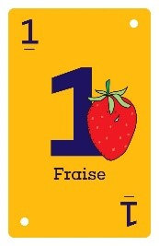
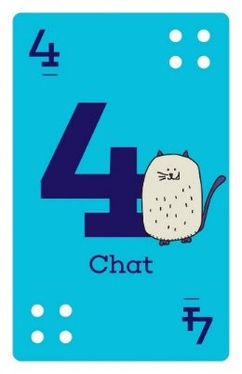
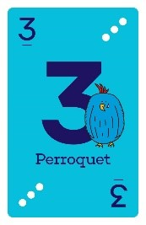
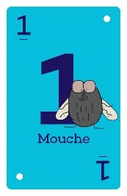
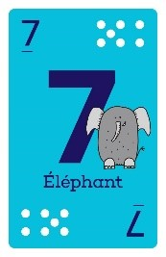
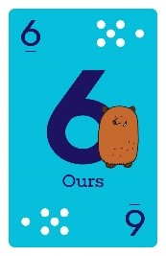
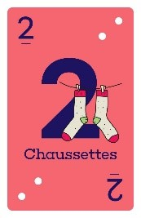
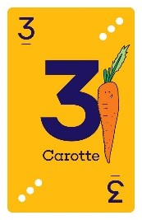
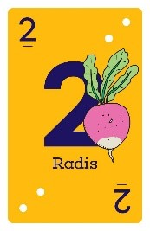
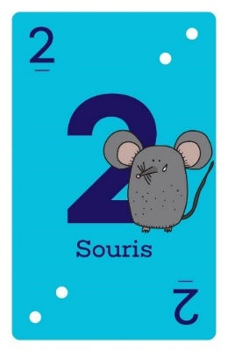
Egalité 9/9. Simon ayant la plus grosse carte, son équipe gagne le point et Simon rejoue.
A cet instant, N/S gagne 3/1. Et on continue ainsi …
E/O l’emporte 8/6, Ewen rejoue
N/S l’emporte 13/11. Simon rejoue
N/S l’emporte 6/1 (le 2 rouge ne compte pas). Noémie rejoue.
Noémie
Océane Ewen
Simon

Slide 4
A partir de maintenant, faites plusieurs parties pour bien comprendre.
N’oubliez pas qu’une fois l’entame faite, le suivant joue le rôle de l’endormi.

Slide 5
On applique les règles précédentes.
Dans les exercices qui suivent, on joue à cartes vues. Des défis sont proposés. A vous de les résoudre chacun devant jouer au mieux des intérêts de son équipe.

Slide 6
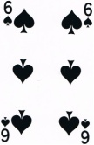
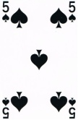
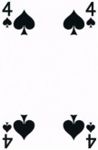
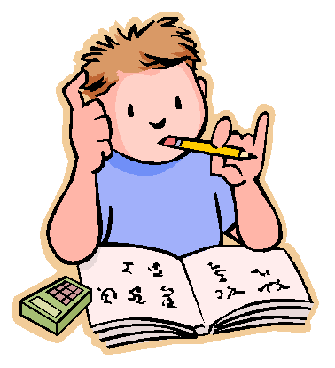
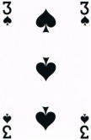
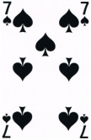
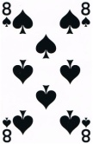
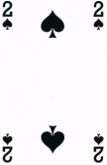
Océane entame. L’équipe Noémie/Simon gagne deux fois
Noémie
Océane Ewen
Simon
Notes:
6

Slide 7
Océane entame. L’équipe Noémie/Simon gagne deux fois
Noémie
Océane Ewen
Simon
Notes:
7

Slide 8
Océane entame. L’équipe Noémie/Simon gagne une fois
Noémie
Océane Ewen
Simon
Notes:
8

Slide 9
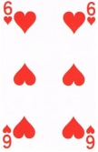
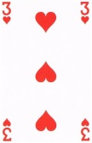
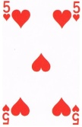
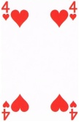
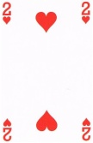
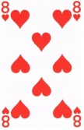
Simon entame. L’équipe Noémie/Simon gagne trois fois
Noémie
Océane Ewen
Simon
Notes:
9

Slide 10
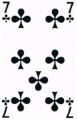
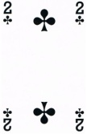
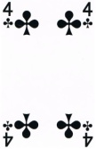
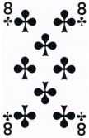
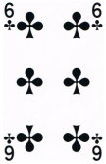
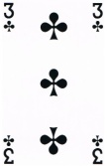
Simon entame. L’équipe Noémie/Simon gagne trois fois
Noémie
Océane Ewen
Simon
Notes:
10

Slide 11
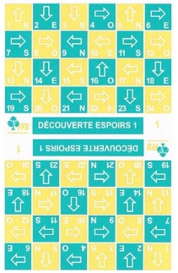
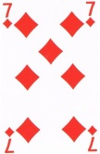
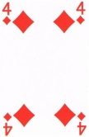
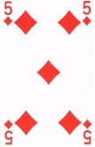
Simon entame. Quelle carte puis-je donner à Noémie pour que l’équipe Noémie/Simon gagne quatre fois
Noémie
Océane Ewen
Simon
Notes:
11

Slide 12
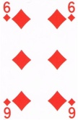
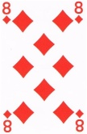
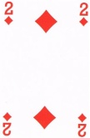
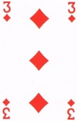
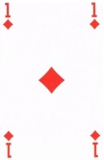
Océane entame. Quelle carte puis-je donner à Océane pour que l’équipe Océane/Ewen gagne quatre fois
Noémie
Océane Ewen
Simon
Notes:
12

